Slide 1
Использование игровых технологий во внеурочной деятельности для коррекции развития обучающихся с ОВЗ
Подготовила: педагог-психолог
ГБУ ЦППМСП м.р. Борский
Семёнова Ю.В.

Slide 2
Игра — один из наиважнейших методов, способствующих всестороннему и гармоничному развитию личности ребенка. Игра помогает развивать физические, умственные, эмоциональные качества. При правильном подборе игр, их последовательности и системности использования можно добиться гарантированного результата в обучении.
Внедряя игровые технологии, педагог делает процесс получения новых знаний и умений более увлекательным.

Slide 3
Нейропсихологические игры как важная составляющая развивающего занятия

Slide 4
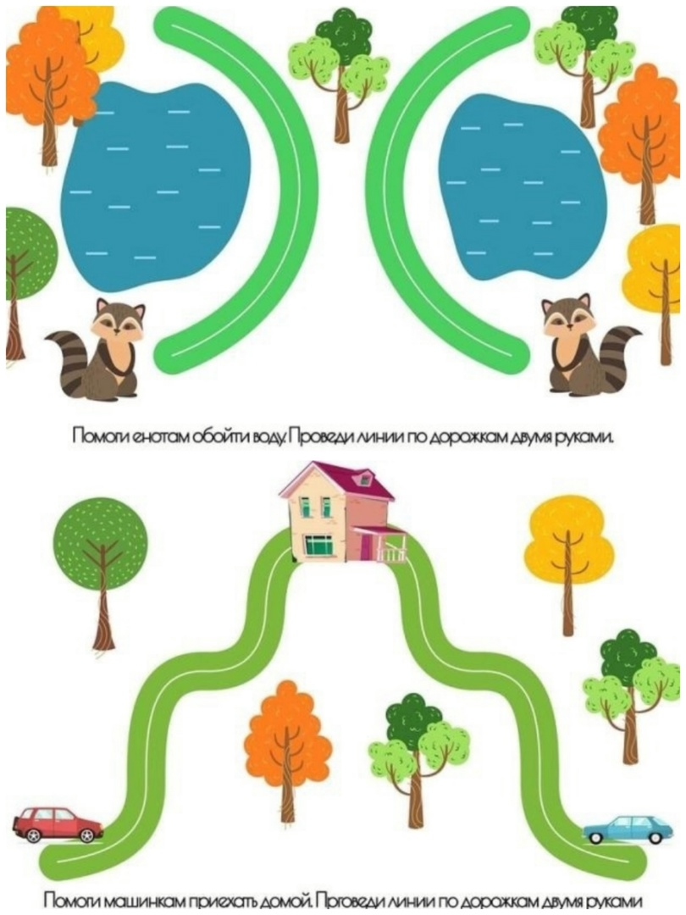
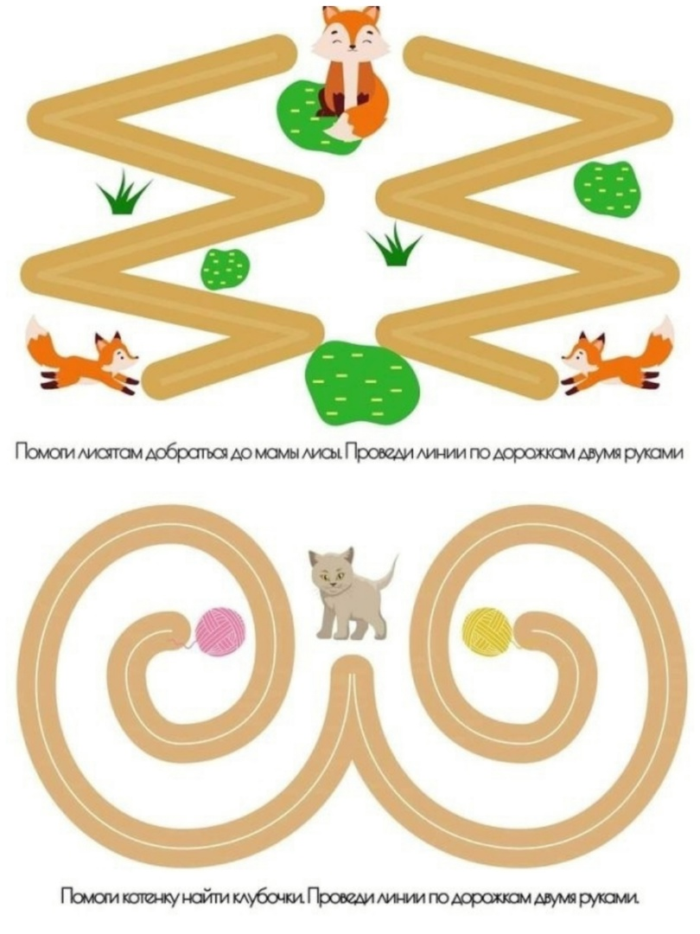
Цель: активизация мыслительной деятельности, развитие внимания и памяти, пространственных представлений, повышение способности к самоконтролю.

Slide 5
Коррекция и развитие психических процессов с помощью дидактических игр

Slide 6
Цель: развитие зрительного восприятия, словесно-логического мышления, умения обобщать.
Найди лишнее слово
Восстанови слова и в каждом ряду подчеркни слово, которое по смыслу не подходит к остальным четырём словам.
пашак, сокни, вобрь, камай, фотак
________________________
коморвь, рецуго, кочабак, ивалс, мидороп
_________________________
клов, бакасо, кашок, заок, рокова
_________________________
тухеп, цариук, беледь, дюкин, сьуг
____________________________
Восстанови слова
Вставь гласные, чтобы получились слова.
м_йк_
п_л_ц
м_л
_к_л
л_м_н
_ж
м_р_
п_л
п_л_

Slide 7
Графический диктант как метод обучения и развития обучающихся

Slide 8
Цель: развитие слухового восприятия, умения следовать инструкции, пространственных представлений, развитие внимания, воображения.

